Slide 1
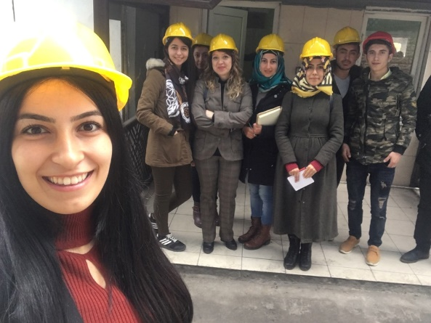
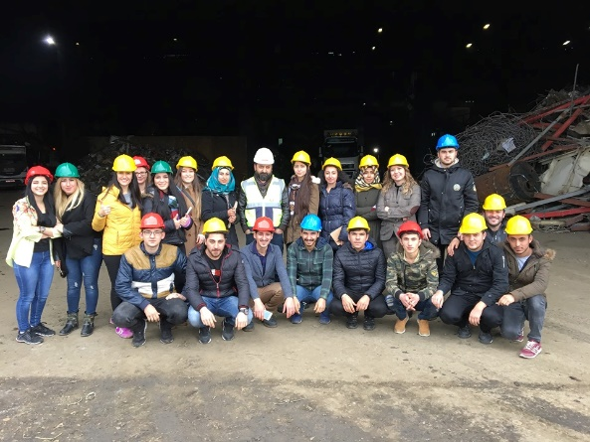
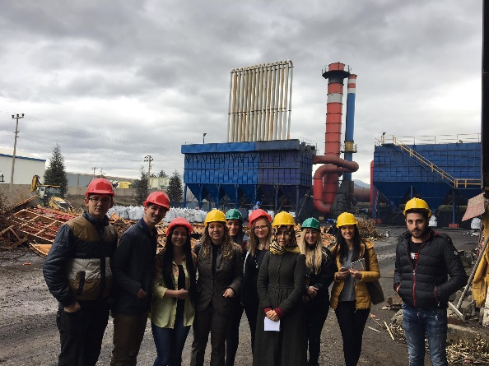
İŞ SAĞLIĞI VE GÜVENLİĞİ PROGRAMI
KARABÜK ÜNİVERSİTESİ YENİCE MESLEK YÜKSEKOKULU
MÜLKİYET KORUMA
VE
GÜVENLİK BÖLÜMÜ

Slide 2
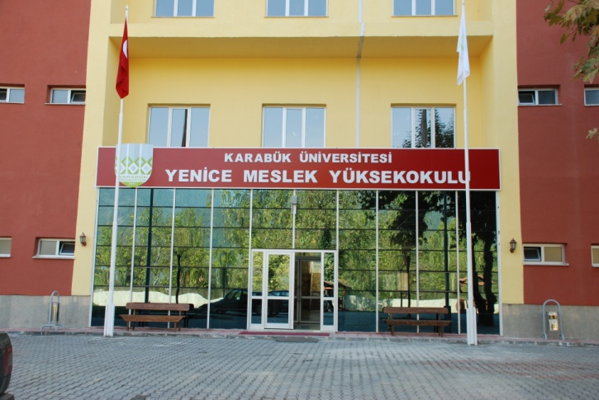
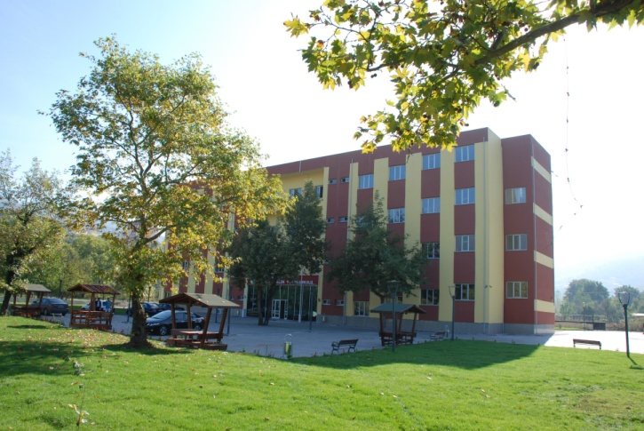
İŞ SAĞLIĞI VE GÜVENLİĞİ PROGRAMI
İlk defa 2014-2015 eğitim öğretim yılında öğrenci kabul eden programımız, eğitim öğretim faaliyetlerine, 2015-2016 yılından itibaren, 7 adet öğretim elemanı ile Yenice ilçesindeki MYO binasında devam etmektedir.

Slide 3
ÖĞRETİM ELEMANLARI
Dr. Öğr. Üye. Elif MARIL (Bölüm Başkanı)
Öğr. Gör. Hüseyin Yıldırım
Öğr. Gör. Bilal Atılgan
Öğr. Gör. Cumhur ANDSOY
Öğr. Gör. Fatma ERTEN
Öğr. Gör. Kübra Kıraç
Öğr. Gör. Ahmet Altundağ

Slide 4
Programın Ana Amacı
İşyerlerinde;
İş sağlığı ve güvenliğinin sağlanması,
Mevcut sağlık ve güvenlik şartlarının iyileştirilmesi
İşveren ve çalışanların görev, yetki, sorumluluk, hak ve yükümlülüklerini düzenlenmesi vb.
amaçlarla nitelikli personelin yetiştirilmesi, programın ana amaçları arasındadır.

Slide 5
Programın Diğer Amaçları
Genel ve sayısal yeteneğe sahip olma.
Fen bilimleri ile ilgili ayrıntıları algılayabilme.
Yoğun stres altında çalışabilme.
Çabuk ve doğru karar verebilme.
Tertipli ve düzenli çalışabilme.
Yönergeleri izleyebilme.
Sorumluluk sahibi bireyler olma.

Slide 6
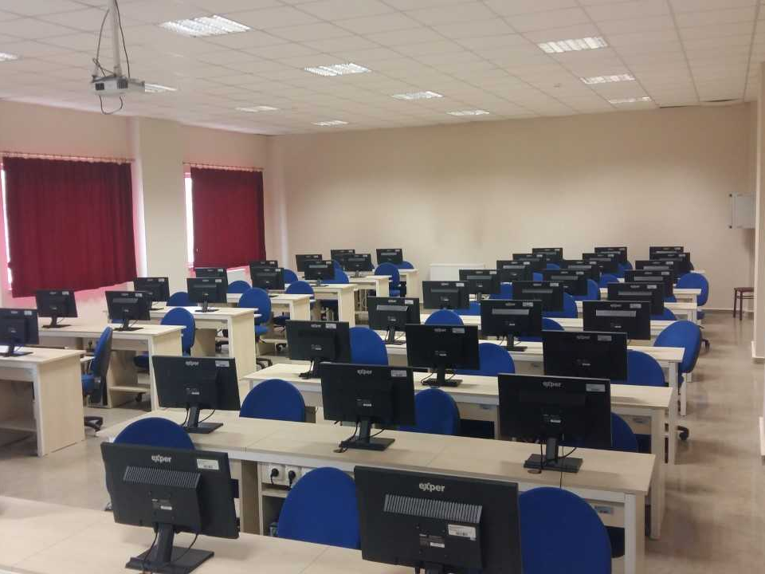
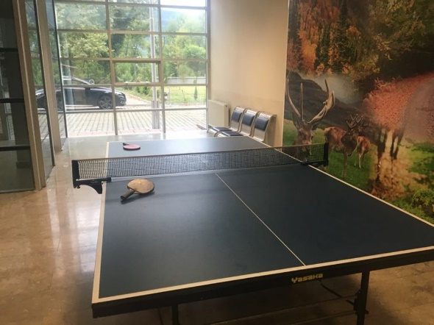
Öğrenciler Açısından İmkânlar
Yüksekokulumuz da programımız öğrencilerinin kullanabileceği
2 adet bilgisayar laboratuvarı,
1 adet kütüphane bulunmaktadır.
Ayrıca öğrencilerimizin vakit geçirebilecekleri masa tenisi alanı ve kantin bulunmaktadır.

Slide 10
Programa Kabul Şartları
Programa kayıt olmak isteyen öğrencilerin aşağıdaki yönergeleri izlemesi yeterlidir.
ÖSYM’nin düzenlediği YKS’den gerekli taban puanı almak.
Tercih döneminde, Yenice MYO, İSG bölümünü tercih etmek.
Belirlenen kayıt tarihleri arasında kayıt işlemlerini yapmak.

Slide 11
Programdan Mezun Olacak Öğrencilerin İstihdamları:
Programımızdan mezun olan öğrenciler;
İşyerlerinde risklerin minimize edilmesi,
Sağlıklı ve güvenli bir ortam yaratılması,
Tehlikelerin, kaynağında yok edilmesi,
Çalışan insanın bu ortamda tüm dikkatini işine vererek kaliteli hizmet üretilmesi,
Herhangi bir kaza sonucu yasal, vicdani ve mali sorumlulukların en aza düşürülmesi,
gibi alanlarda iş sağlığı ve güvenliği teknikeri unvanı ile görev üstlenebileceklerdir.

Slide 12
Akademik İlerleme Olanakları
Mezunlar ayrıca Meslek Yüksekokulları ve Açık Öğretim Ön Lisans Mezunlarının Lisans Öğrenimine Devamları Hakkında Yönetmelik hükümlerinden yararlanarak alanlarında kontenjan açıldığı takdirde Dikey Geçiş Sınavı (DGS) ile lisans programlarına kayıt hakkı kazanabilmektedir.

Slide 13
Akademik İlerleme Olanakları
Mezun öğrencilerin devam edebileceği bölümler;
İş Sağlığı ve Güvenliği (Lisans)
Acil Yardım ve Afet Yönetimi
İşletme
İşletme Yönetimi
İş Sağlığı ve Güvenliği
Sağlık Yönetimi
Sosyal Hizmet

